Slide 1


Министерство здравоохранения
Республики Казахстан
АЛГОРИТМ ПОЛУЧЕНИЯ МЕДИЦИНСКОЙ ПОМОЩИ
В РАМКАХ ГОБМП и ОСМС В 2026 ГОДУ
г. Астана, 2025 год

Slide 2

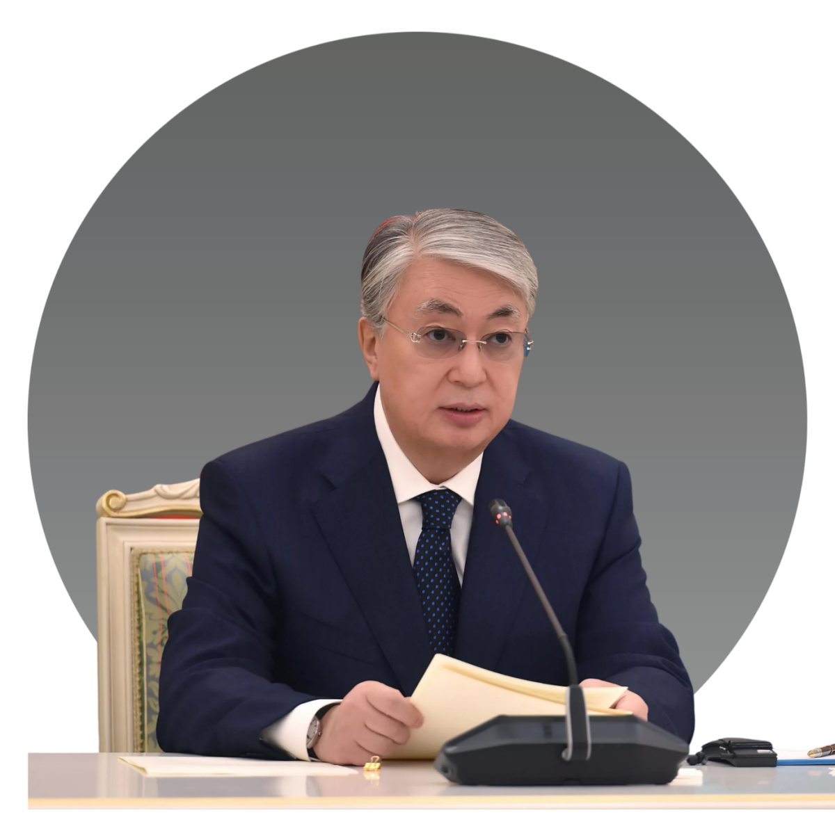
ПОРУЧЕНИЯ ГЛАВЫ ГОСУДАРСТВА
Министерство здравоохранения
Республики Казахстан
«…Необходимо сформировать Единый пакет медицинской помощи, который будет состоять из базовой части, гарантированной государством, и страховой, формируемой за счет отчислений работодателей и самих граждан.
Следует повысить ответственность местных исполнительных органов. За отдельные категории уязвимых слоев населения отчисления в систему медстрахования должны производиться из местного бюджета…»
Поручение Главы государства по итогам
расширенного заседания Правительства РК 7 февраля 2024 года
«…Надо сформировать единый пакет базовой государственной медицинской помощи, сбалансированный с точки зрения возможностей и обязательств бюджета. Все, что сверх него, должно оплачиваться через систему страхования…»
Послание Главы государства народу
Казахстана от 2 сентября 2024 года
«…Необходимо продолжить реформу системы обязательного социального медицинского страхования. Предстоит принять еще ряд законодательных мер. Поэтому Правительству следует оперативно проработать с Парламентом законопроект по совершенствованию системы ОСМС. Документ должен быть принят до конца текущей сессии.
…»
Поручение Главы государства по итогам
расширенного заседания Правительства РК 28 января 2025 года
2

Slide 3








ПЕРЕХОД НА ЕДИНЫЙ ПАКЕТ МЕДПОМОЩИ С 2027 ГОДА
Министерство здравоохранения
Республики Казахстан
ПЕРЕХОД НА ЕДИНЫЙ ПАКЕТ МЕДПОМОЩИ
2024 г.
Переходный период
2025 г.
Переходный период
2026 г.
Переходный период
2027 г.
Скорая помощь;
Первичная медико-санитарная помощь;
Диагностика при подозрении 2 социально - значимых заболеваний (ВИЧ, туберкулез);
КДУ, АЛО при 13 социальных
КДУ и АЛО при 22 хронических заболеваниях;
Стационар и стационарозамещающая помощь 13 социальных и 22 хронических заболеваний;
Инфекция;
Экстренный стационар для незастрахованных;
Паллиативная помощь;
Обеспечение препаратами крови
Скорая помощь;
Первичная медико-санитарная помощь;
Диагностика при подозрении 2 социально- значимых заболеваний (ВИЧ, туберкулез)
КДУ, АЛО при 13 социально-значимых заболеваниях
КДУ и АЛО при 10 хронических заболеваниях;
Стационар и стационарозамещающая помощь при 13 социальных и 10 хронических заболеваниях;
Онкоскринги (все этапы) со 2 полугодия
Инфекция;
Экстренный стационар для незастрахованных;
Паллиативная помощь;
Обеспечение препаратами крови
Скорая помощь;
Первичная медико-санитарная помощь;
Диагностика, лекарства при 11 социально-значимых заболеваниях;
Стационар и стационарозамещающая помощь при 11 социально значимых заболеваниях;
Скрининг, в т.ч. онкоскрининг;
Инфекция;
Экстренный стационар для незастрахованных;
Паллиативная помощь;
Обеспечение препаратами крови
Скорая помощь;
Базовый пакет ПМСП для незастрахованных;
Диагностика, лекарства, стационарная и стационарозамещающая помощь при 11 социально-значимых заболеваниях;
Скрининг, в т.ч. онкоскрининги;
Инфекция;
Экстренный стационар для незастрахованных при угрожающих жизни состояниях;
Паллиативная помощь;
Обеспечение препаратами крови
Диагностика сверх ГОБМП, в т.ч. при 12 хронических заболеваниях;
Лекарства сверх ГОБМП, в т.ч. при 12 хронических заболевания;
Стационар и стационарозамещающая помощь сверх ГОБМП, в т.ч. при 12 хронических заболеваниях;
Высокотехнологичная медпомощь;
Медицинская реабилитация
Первичная медико-санитарная помощь;
Диагностика, лекарства при 24 хронических заболеваниях;
Стационарная и стационарозамещающая помощь, в т.ч. при 24 хронических заболеваниях;
Высокотехнологичная медпомощь;
Медицинская реабилитация
Диагностика, лекарства при 24 хронических заболеваниях;
Стационар и стационарозамещающая помощь при 24 хронических заболеваниях;
Высокотехнологичная медпомощь;
Медицинская реабилитация
Диагностика и лекарства сверх ГОБМП;
Стационар и стационарозамещающая помощь сверх ГОБМП;
Высокотехнологичная медпомощь;
Медицинская реабилитация

Slide 4





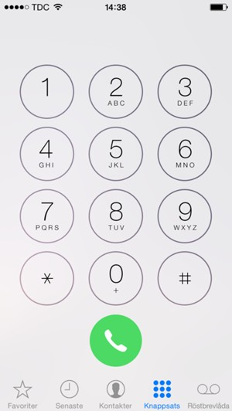
КАК УБЕДИТЬСЯ, ЧТО ВЫ ЗАСТРАХОВАНЫ И ИМЕЕТЕ ПРАВО НА МЕДИЦИНСКУЮ ПОМОЩЬ?
Министерство здравоохранения
Республики Казахстан
КАК УБЕДИТЬСЯ, ЧТО ВЫ ЗАСТРАХОВАНЫ И ИМЕЕТЕ ПРАВО НА МЕДИЦИНСКУЮ ПОМОЩЬ?
@SaqtandyryBot
Авторизоваться
зайти на сайт ФСМС
Позвонить 1414
Статус застрахованности
выбрать раздел
«определить
статус застрахованности»
пройти в раздел
«Здравоохранение»
пройти в раздел
«Проверить статус»
Продиктовать ИИН
ввести Ваш ИИН
Проверка статуса
застрахованности
ввести Ваш ИИН
узнать статус
посмотреть статус
посмотреть статус
посмотреть статус
2

Slide 5




ЕСЛИ У ВАС ВЫХОДИТ СТАТУС «НЕ ЗАСТРАХОВАН» — ЧТО ВАМ НУЖНО СДЕЛАТЬ, ЧТОБЫ ПОЛУЧИТЬ ДОСТУП К УСЛУГАМ?
Министерство здравоохранения
Республики Казахстан
1
✔ погасить задолженность по взносам
Проверить задолженность можно там же, где проверяется статус
2
✔ Оплатить через
САМОЗАНЯТЫЙ
1
✔ Войти в одну из льготных категорий
15 ЛЬГОТНЫХ КАТЕГОРИЙ
ЛЬГОТНАЯ КАТЕГОРИЯ
если вы потеряли работу, ваше право на бесплатную медицинскую помощь сохраняется ещё в течение трёх месяцев. Но, это право не освобождает Вас от обязанности уплаты взносов в фонд за неуплаченный период.
Предусмотрено Законом об ОСМС пункта 2, Статьи 5 Право на медицинскую помощь в системе обязательного социального медицинского страхования от 16 ноября 2015 года № 405-V ЗРК.
1
✔ Оформить статус безработного
2
✔ Подать заявку через Центры занятости населения или сайт enbek.kz
СТАТУС «БЕЗРАБОТНЫЙ»
С 2026 года государство начнёт оплачивать ОСМС для граждан с низким уровнем дохода. Предусмотрено приказом Заместителя Премьер-Министра - Министра труда и социальной защиты населения РК от 29 июня 2023 года № 267.
Это не льготники, а новые группы граждан, признанные социально уязвимыми. Взносы за эти категории будут оплачивать местные исполнительные органы.
обратитесь в управление занятости и социальной защиты вашего региона, и официально подтвердить свой статус.
1
✔ Узнать относитесь ли Вы к категории,
Д (кризисный уровень) и
Е (экстренный уровень)
КАТЕГОРИЯ Д И Е

Slide 6


ПРИКРЕПЛЕНИЕ К ПОЛИКЛИНИКЕ
Министерство здравоохранения
Республики Казахстан
Министерство здравоохранения
Республики Казахстан
ЧТОБЫ ПОЛУЧАТЬ МЕДИЦИНСКУЮ ПОМОЩЬ, СНАЧАЛА НУЖНО ПРИКРЕПИТЬСЯ К ПОЛИКЛИНИКЕ
СДЕЛАТЬ ЭТО МОЖНО ДВУМЯ СПОСОБАМИ:
Если у вас есть ЭЦП
2. ПУТЕМ ОБРАЩЕНИЯ В ПОЛИКЛИНИКУ:
1. ОНЛАЙН ЧЕРЕЗ ПОРТАЛ EGOV.KZ
пенсионеров;
людей с инвалидностью;
законных представителей детей с инвалидностью;
патронатных воспитателей и опекунов;
осуждённых, находящихся в колониях;
военнослужащих срочной службы;
иногородних студентов;
учащихся медресе;
детей, родившихся за границей;
воспитанников домов малютки, интернатов, домов престарелых;
людей, которые прикрепляются по доверенности.
1
ЗАЙДИТЕ НА ПОРТАЛ EGOV.KZ И АВТОРИЗУЙТЕСЬ
2
В РАЗДЕЛЕ «ЗДРАВООХРАНЕНИЕ» ВЫБЕРИТЕ
УСЛУГУ «ПРИКРЕПЛЕНИЕ К ПОЛИКЛИНИКЕ»
3
ЗАПОЛНИТЕ ВСЕ ПОЛЯ С ДАННЫМИ И
ВЫБЕРИТЕ НУЖНУЮ ПОЛИКЛИНИКУ
4
ПОДПИШИТЕ ЗАЯВЛЕНИЕ С ПОМОЩЬЮ
После отправки заявки информация автоматически уйдёт в поликлинику.
Ответ о прикреплении или мотивированный отказ появится в личном кабинете в течение 1 рабочего дня.
После того как вы прикрепились к поликлинике:
1
уточните номер вашего участка
2
имя вашего участкового врача
ЭТО НУЖНО ДЛЯ ДАЛЬНЕЙШИХ ОСМОТРОВ, КОНСУЛЬТАЦИЙ И ЗАПИСИ НА ПРИЕМЫ
2

Slide 7





АЛГОРИТМ МЕДИЦИНСКОГО ОБСЛУЖИВАНИЯ КАТЕГОРИИ Д И Е
Министерство здравоохранения
Республики Казахстан
ЧТО НУЖНО ДЕЛАТЬ УЧАСТКОВОМУ ВРАЧУ/МЕДСЕСТРЕ?
ДЕЙСТВИЕ 1
ДЕЙСТВИЕ 2
ОПРЕДЕЛЯЕТ ИЗ СОСТОЯЩИХ НА “Д” УЧЕТЕ КОЛИЧЕСТВО НЕ ЗАСТРАХОВАННЫХ ЛИЦ И ОТНОСЯЩИХСЯ К КАТЕГОРИИ Д и Е
ПРИ ВЫЯВЛЕНИИ СРЕДИ ПАЦИЕНТОВ НА “Д” УЧЕТЕ СТАТУСА НЕ ЗАСТРАХОВАН, РАЗЪЯСНЯЕТ СЛЕДУЮЩЕЕ
ПОЗВОНИТЬ ПАЦИЕНТУ
ПРИГЛАСИТЬ НА ПРИЕМ
ОСУЩЕСТВИТЬ ПАТРОНАЖ
БЕЗРАБОТНЫЕ
МАЛОИМУЩИЕ
Необходимо обратиться в Центр занятости населения либо подать документы через сайт enbek.kz
Определение статуса безработный
Получение статуса застрахованного
Необходимо обратиться в Центр занятости населения
Определение к категории Д или Е
Получение статуса застрахованного
ПОЛУЧЕНИЕ
СТАТУСА
“ЗАСТРАХОВАН”
Все застрахованные граждане, включая пациентов с СД, ДЦП и другими хроническими заболеваниями, ПРОДОЛЖАЮТ получать лечение, консультации и необходимые лекарственные препараты в прежнем объёме, но теперь - в рамках ОСМС.

Slide 8



АЛГОРИТМ ПОЛУЧЕНИЯ МЕДИЦИНСКОЙ ПОМОЩИ
Министерство здравоохранения
Республики Казахстан
КАК ЕСТЬ?
КАК БУДЕТ?
2025
2026
Дети
Взрослые (18+)
Дети
Взрослые (18+)
ДЦП
сд
СД
ДЦП
СД
сд
КТО СТРАХОВАТЕЛЬ?
КТО СТРАХОВАТЕЛЬ?
ГОБМП
Лица с ограниченными возможностями
Студенты
Безработные
Категория
Д и Е
Работник
Самозанятый
Важно понимать:
Сокращение гарантированного пакета не означает сокращение объёма помощи.
Ни одна услуга не исчезает — меняется только источник её финансирования.
Все застрахованные граждане, включая пациентов с СД, ДЦП и другими хроническими заболеваниями продолжат получать лечение, консультации и необходимые лекарства как и раньше, только уже в рамках ОСМС.
МИО
РАБОТОДАТЕЛЬ
51 тыс. тенге
в год
ГОСУДАРСТВО
ОСМС
2

Slide 9
КЕЙС «ПОЛУЧЕНИЕ УСЛУГИ ПРИ ДЦП»
Министерство здравоохранения
Республики Казахстан
Министерство здравоохранения
Республики Казахстан
Ребенок с Диагнозом ДЦП + инвалидность
Ребёнку исполняется 18 лет, ситуация также остаётся защищённой
Если он малоподвижен и имеет стойкие ограничения по здоровью
родителям необходимо подготовить документы заранее и оформить инвалидность
В этом случае государство продолжит оплачивать его страховые взносы
входит в число 15 льготных категорий граждан, которые автоматически считаются застрахованными, независимо от статуса и пакетов
Если он способен работать, но пока нигде не трудоустроен
ему нужно зарегистрироваться как безработному
взносы за него также будет платить государство — через местные исполнительные органы.
Если он работает, но получает небольшой доход
он будет отнесён к кризисному или экстренному уровню благополучия (категории Д и Е)
страховые взносы за него будет покрывать государство
Если он студент
обучающийся по очной форме обучения в организациях среднего, технического и профессионального, после среднего, высшего и послевузовского образования
страховые взносы за него будет покрывать государство
ВМЕСТЕ С ТЕМ
В 2026 ГОДУ РАССМОТРЕНО ВЫДЕЛЕНИЕ 20 МЛРД. ТЕНГЕ ДЛЯ СОЗДАНИЯ НЕСНИЖАЕМОГО ЗАПАСА ЛЕКАРСТВЕННЫХ СРЕДСТВ, В ТОМ ЧИСЛЕ НА ВНОВЬ ВЫЯВЛЕННЫХ ПАЦИЕНТОВ.
Если он официально трудоустроен
взносы за него перечисляет работодатель
Если он самозанятый (ИП)
необходимо самостоятельно уплачивать взнос — 4 250 тенге в месяц или 51 000 тенге в год

Slide 10
ПРЕИМУЩЕСТВА БЫТЬ ЗАСТРАХОВАННЫМ
Министерство здравоохранения
Республики Казахстан
Министерство здравоохранения
Республики Казахстан
Индивидуальный предприниматель
НЕ ЗАСТРАХОВАН
51 тыс тенге в год
ЗАСТРАХОВАН
В СЛУЧАЕ
РАСХОДЫ
Трансплантации почки
5 168 295,4 ТЕНГЕ
0 ТЕНГЕ
Сахарный диабет
от 618 ТЫС ТЕНГЕ до 6,5 млн тенге
Аортокоронарное шунтирование в целях сердечной реваскуляризации, не уточненное иначе
3 078 472,96 ТЕНГЕ
Аортокоронарное шунтирование одной коронарной артерии
3 078 472,96 ТЕНГЕ
Ревизионное эндопротезирование с применением цементного спейсера с антибиотиком при гнойных осложнениях после эндопротезирования крупных суставов
2 120 765,81 ТЕНГЕ

Slide 11
БЛАГОДАРЮ ЗА ВНИМАНИЕ!

